Slide 1
Borgerrejse om helhedspleje - i eget hjem på plejehjem

Slide 2
Borgerrejse om forløb i helhedsplejen
Borgerrejsen er en illustration af to forskellige borgerforløb. Et eksempel på et forløb med en borger i eget hjem og et forløb med en borger i eget hjem på plejehjem.
Borgerrejsen har til formål at igangsætte en faglig samtale og refleksion over jeres egen praksis, som I kan facilitere på teammøder, temadage eller lignende.
I kan tage udgangspunkt i borgerrejsen som helhed eller udvælge en eller flere af situationerne, som I gerne vil gå i dybden med.
Hvis I vil tage udgangspunkt i borgerejsen som helhed, skal I benytte de grønne slides nr. 3 - 5. Hvis I vil udvælge enkelte situationer, skal I benytte de hvide slides 7 - 15.
God fornøjelse
Notes:
Forventet tid: 30 min.
Vil I arbejde videre med temaet?
Perspektivskifte er en konkret metode til at sætte sig i borgernes sted og forstå deres adfærd og behov.
På www.læringomværdighed.dk kan I sammen eller hver for sig tage e-læringskurset ‘Perspektivskifte’. Kurset tager 30 min.
På https://www.sst.dk/da/Vaerdighed/Redskaber/2022/Perspektivskifte kan I finde refleksionskort om perspektivskifte.

Slide 3
Facilitering af dialog og refleksion ud fra borgerrejsen som én samlet helhed
Tag udgangspunkt i borgerrejsen i sin helhed - som ét samlet forløb, og reflekter over den i mindre grupper.
Det får I ud af at lave øvelsen:
Dialog i medarbejder- eller ledergruppen
Viden og indsigt i gruppens forståelse af sammenhængende forløb
Ideer til hvor, der kan skabes forbedringer i praksis.
Gode råd: Aftal en tidsramme for dialogen, udvælg en facilitator, print borgerrejsen og anvend evt. post it-s til at skrive pointer på borgerrejsen.

Slide 4
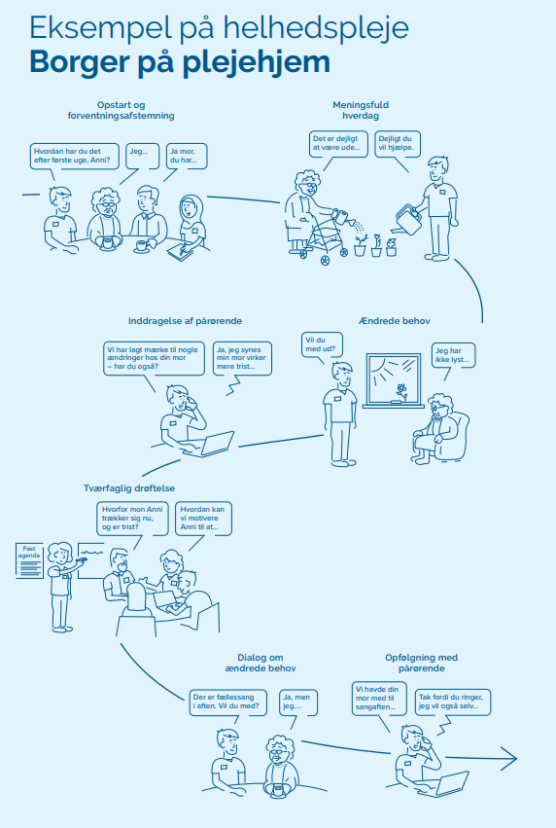
Et forløb i helhedsplejen
1. Inddele deltagerne i mindre grupper f.eks. tre og tre
2. Præsenter casen og vis illustrationen af borgerrejsen. Brug fortællingen på næste side eller udarbejde jeres egen.
3. Bed grupperne om at tale sammen med afsæt i borgerrejsen. Brug f.eks. nedenstående spørgsmål:
Hvad skal der til for at der er meningsfuldhed i hverdagen for beboerne?
Hvornår er der risiko for at kontinuitet i et forløb mindskes?
Hvor er vi gode til at sikre kontinuitet og vidensdeling?
På hvilke punkter lykkes vi særlig godt med helhedsplejen hos os og hvorfor?
Hvad skal vi blive bedre til i arbejdet med helhedspleje?
4. Lav dernæst en opsamling i plenum, hvor hver gruppe deler deres overvejelser.
5. Afrund med en opsamling, hvor pointerne bindes sammen.

Slide 5
Case som baggrund for illustration af en borgerrejse
Anni
Anni flytter på plejehjem en mild forårsdag. Personalet gennemfører en opstartssamtale med hende, hvor hendes pårørende deltager for at bidrage med viden om hendes livshistorie, vaner og præferencer. Her finder personalet ud af, at Anni især er glad for at gå i haven. Under samtalen afstemmes også forventninger mellem Anni, pårørende og personalet, så alle er enige om mål og indsats i hverdagen. Hendes ønsker og præferencer noteres, så personalet kan planlægge en hverdag, der passer til hende.
I starten går Anni glad med på ture rundt på plejecentrets udearealer, men efter nogle uger sker der en ændring i hendes adfærd; hun virker træt og trækker sig mere. Personalet tager derfor kontakt til hendes søn for at vende observationerne
Der afholdes et tværfagligt møde med medarbejderne hvor flere forskellige faggrupper og kompetencer er tilstede. På mødet drøftes det, hvordan aktiviteterne kan tilpasses Annis funktionsniveau, så hun stadig kan være med. Annis ønsker og behov har ændret sig, og nye aktiviteter motiverer hende måske mere. Eller måske skal aktiviteten tilpasses.
Annis pårørende og personalet er løbende i kontakt, på den måde kan pårørende og personalet i samspil støtte op om forskellige tilpasninger så Anni fortsat får mulighed for at deltage aktivt og meningsfuldt i hverdagen.

Slide 6
Facilitering af dialog og refleksion ud fra enkelte situationer i borgerrejsen
Tag udgangspunkt i én eller flere specifikke situationer fra borgerrejsen, som I ønsker at gå i dybden med, f.eks. som en del af et fagligt indslag på et personalemøde. Reflekter over illustrationerne i mindre grupper - f.eks. tre og tre. Det får du ud af at lave øvelsen:
Faglige dialoger i medarbejder- eller ledergruppen
Viden og indsigt i gruppens forståelse af særlige dele af helhedsplejen
Idéer og input til, hvor der kan skabes konkrete praksisforbedringer på udvalgte områder.
Gode råd: Aftal en tidsramme for dialogen, udvælg en facilitator, de enkelte situationer og den samlede borgerrejse og anvend evt. post it-s til at skrive pointer på borgerrejsen.

Slide 7
Sådan gennemføres dialog- og refleksionsøvelsen af enkelte situationer fra borgerrejsen
Inddel deltagerne i mindre grupper f.eks. tre og tre
Præsenter den situation eller det tema, som du vil gennemgå
Bed grupperne om at gennemgå den enkelte illustration. Brug f.eks. spørgsmål fra de enkelte illustrationer på de følgende sider eller udarbejd jeres egne, så de passer til jeres praksis
Udarbejd dernæst en opsamling i plenum, hvor hver gruppe deler sine overvejelser og eventuelle bud på ideer til forbedring eller tilpasning i jeres praksis
Afrund med en opsamling, hvor pointerne bindes sammen.

Slide 8
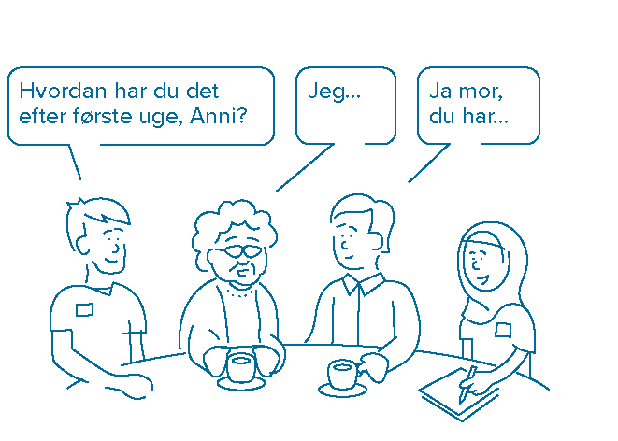
Opstart og forventningsafstemning
Ud fra denne illustration kan I tale om:
Hvordan lærer vi borgerne godt at kende fra start – ikke kun i forhold til plejebehov, men også i forhold til vaner, livshistorie og netværk?
Hvordan kan vi tidligt hjælpe borgerne med at bevare det, de selv kan?
Hvordan inddrager vi borgernes livshistorie i vores forløb?
Hvordan inddrager vi pårørende eller borgernes netværk, når vi starter et forløb?
Hvordan afdækker vi, om borgeren ønsker, at pårørende inddrages – og i hvilket omfang?

Slide 9
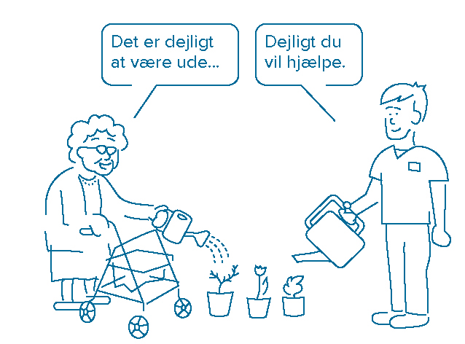
Meningsfuld hverdag
Ud fra denne illustration kan I tale om:
Hvordan kan vi sikre at borgeren kan deltage i meningsfulde aktiviteter i hverdagen?
Hvilke muligheder har vi for at involvere borgeren i aktiviteter i hverdagen?
Hvordan får vi viden om hvilke aktiviteter der er meningsfulde for borgeren?
- Hvordan kan vi tilpasse aktiviteter, så de har et rehabiliterende og vedligeholdende sigte i hverdagen og passer til borgerens funktionsniveau?

Slide 10
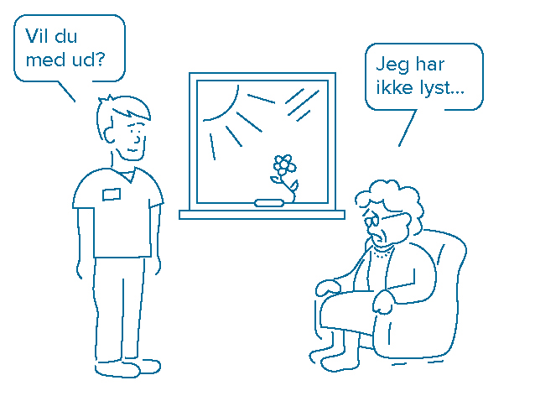
Ændrede behov
Ud fra denne illustration kan I tale om:
Hvordan opdager vi, hvis en borgers adfærd ændrer sig – og hvad gør vi, når noget virker anderledes end normalt?
Hvem drøfter vi vores bekymring med, når en borger ikke reagerer, handler eller kommunikerer, som de plejer – og hvordan sikrer vi, at relevante kolleger bliver inddraget?
Hvad kan vi iværksætte, hvis en borger pludselig får et dårligere funktionsniveau både fysisk, psykisk eller socialt?
hvordan taler vi med borgeren om de ændringer vi oplever?

Slide 11
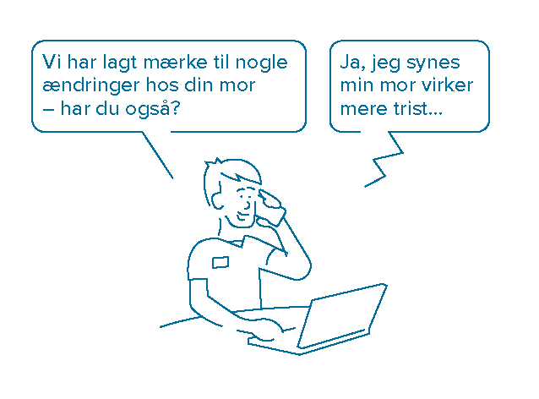
Inddragelse af pårørende
Ud fra denne illustration kan I tale om:
Hvornår og på hvilken måde bør vi inddrage de pårørende, når en borgers adfærd eller behov ændrer sig?
Hvilken viden kan de pårørende bidrage med, der kan hjælpe os til bedre at forstå borgerens situation, vaner, reaktioner eller præferencer?
Hvordan bruger vi pårørendes viden til at tilpasse vores tilgang?
Hvem har ansvaret for at kontakte de pårørende?

Slide 12
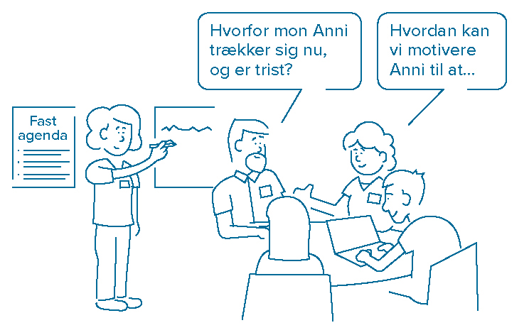
Tværfaglig drøftelse
Ud fra denne illustration kan I tale om:
Hvem skal være med, når vi holder møder om en borgers forløb?
Hvad får vi ud af at mødes på tværs af faggrupper?
Hvad taler vi om på de tværfaglige møder?
Hvordan sikrer vi, at borgernes ønsker og behov altid bliver hørt?
Hvordan sikre vi at alle relevante faggrupper inddrages?
Hvordan samler vi op på de handlinger vi vil sætte i gang, og hvordan følger vi op?

Slide 13
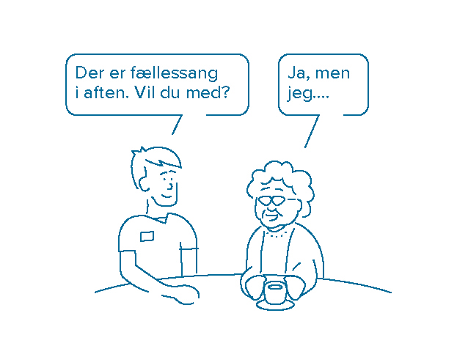
Dialog om ændrede behov
Ud fra denne illustration kan I tale om:
Hvordan understøtter vi borgerens selvbestemmelse, også når behovene ændrer sig, eller når borgeren har svært ved at give udtryk for sine ønsker?
Hvordan inddrages borgeren aktivt i forhold til ønsker og behov?
Hvilke metoder kan vi anvende for at blive klogere på borgerens ønsker og behov?

Slide 14
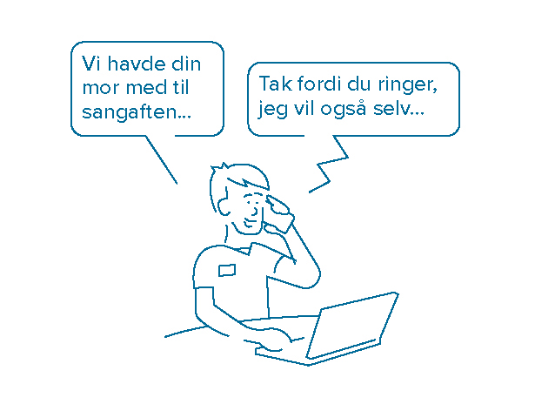
Opfølgning med pårørende
Ud fra denne illustration kan I tale om:
Hvordan afdækker vi, om borgeren ønsker, at pårørende inddrages – og i hvilket omfang?
Hvem bør følge op og være i dialog med pårørende i en borgers forløb?
Hvad gør vi, hvis pårørende har en anden forståelse af borgerens behov end borgeren selv?
Hvilke kommunikationsformer (telefon, mail, SMS, møder) fungerer bedst for den enkelte borgers pårørende?

